Slide 1
DISTRIBUSI MUATAN

Slide 2
Muatan Ruang
Jika muatan didistribusikan dlm volume tertentu, maka setiap elemen muatan akan mempunyai kontribusi thd medan listrik di suatu ttk di luar daerah itu.
Rapat muatannya didefinisikan sbb
Dgn mengacu pd volume v, setiap muatan diferensial dQ membangkitkan medan listrik

Slide 3
Muatan Lembaran
Muatan dpt juga tersebar pd permukaan atau lapisan tipis tertentu.
Setiap diferensial dQ di permukaan tadi menghasilkan diferensial medan listrik dititik P
Jika rapat muatan permukaan itu adalah ρ_{s} (C/m²), maka

Slide 4
Muatan garis
Muatan yg tersebar sepanjang garis lurus, setiap muatan diferensial dQ sepanjang garis itu menghasilkan diferensial medan listrik
Jika rapat muatan garis itu adalah ρ_{l} (C/m), maka medan listrik di titik P adalah

Slide 5
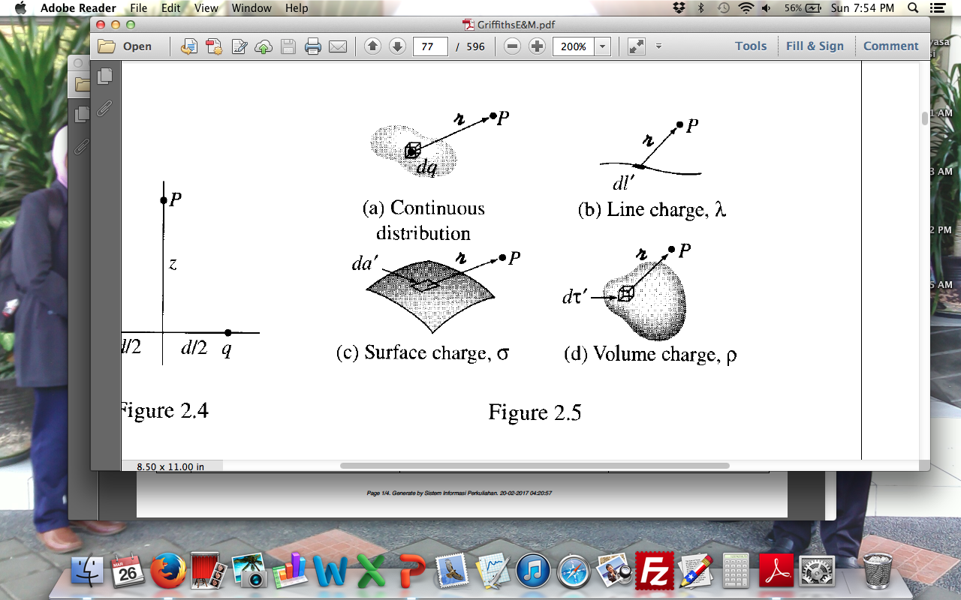

Slide 6
Konfigurasi Muatan baku
Muatan Titik
Muatan Garis Takberhingga
Muatan Bidang Takberhingga

Slide 7
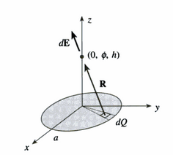
Soal
Tentukan kuat medan E di (0,Φ,h) dalam koordinat silindris yg disebabkan piringan bermuatan serbasama, r ≤ a, z = 0 (lihat gambar di samping

Slide 8
Jika rapat muatan itu ρ_{s} ,
Komponen-komponen radialnya saling meniadakan, sebab itu
Perhatikan jika a → ∞, E → (ρ_{s}/2ε₀) a_{z}

Slide 9
Latihan
Bidang datar – x + 3y – 6z =6 m mengandung distribusi muatan serbasama dengan kerapatan ρ_{s} = 0,53 nC/m². Tentukan E di sebelah yang mengadung titik asal.
Jawab:

Slide 10
Tugas ke-2
Suatu muatan lembaran yg serbasama, dengan ρ_{s} = (-1/3π) nC/m², berkedudukan di z = 5 m, sedangkan suatu muatan garis yg serbasama dengan ρ_{l} = ( - 25 /9) nC/m, di z = -3 m, y = 3m. Tentukan medan listrik E di (0, -1, 0)

